Slide 1
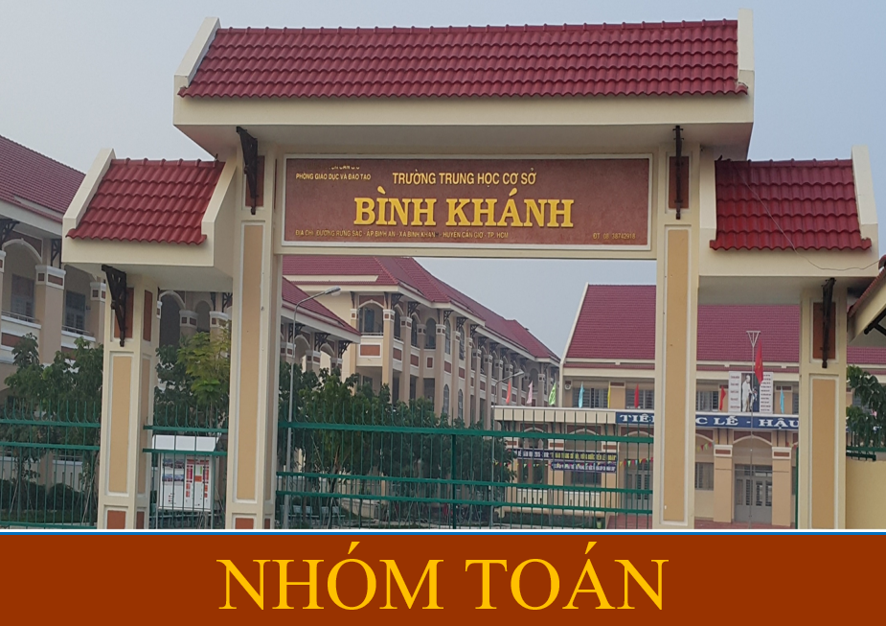

Slide 2


BÀI TẬP
CUỐI CHƯƠNG 5

Slide 3
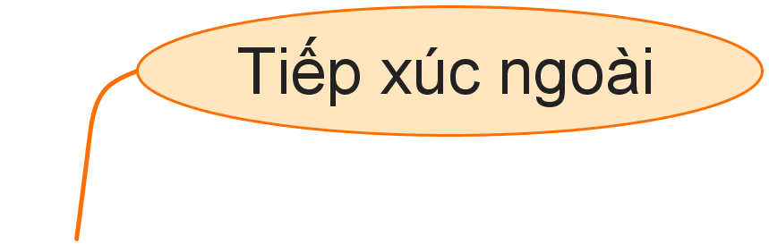
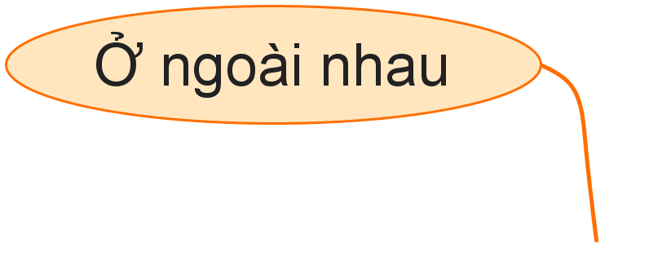
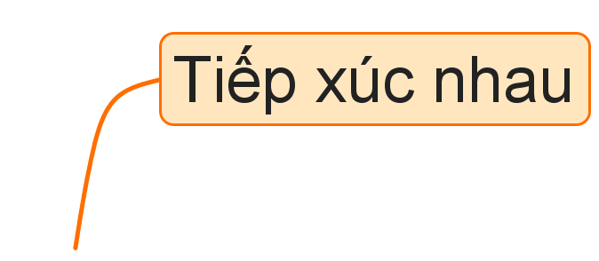
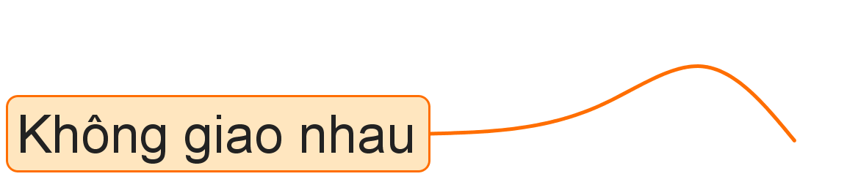
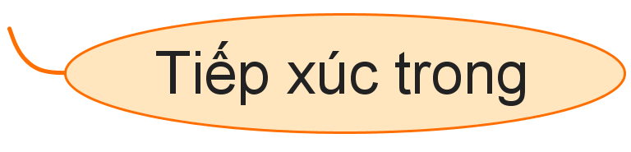
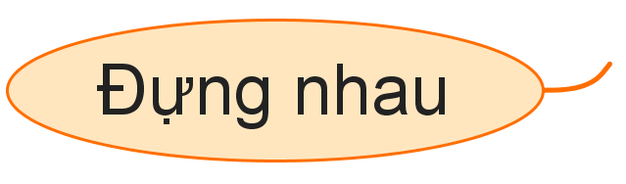
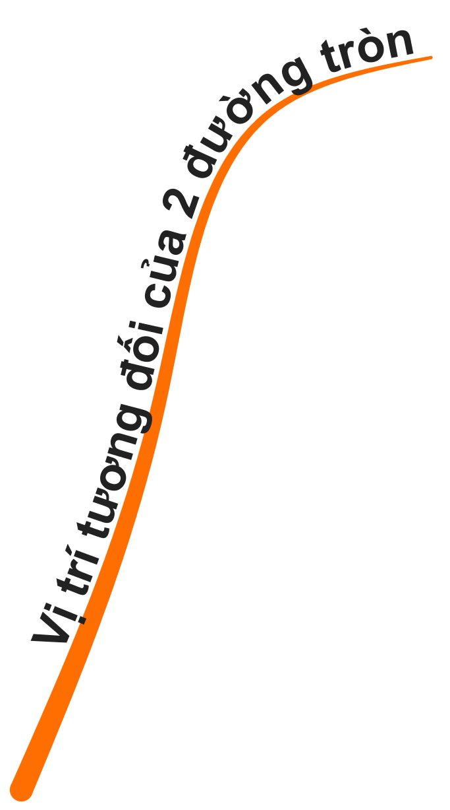
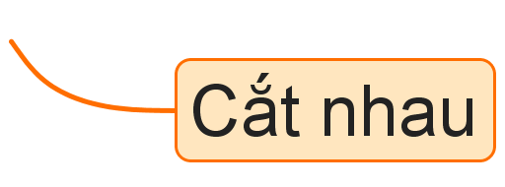
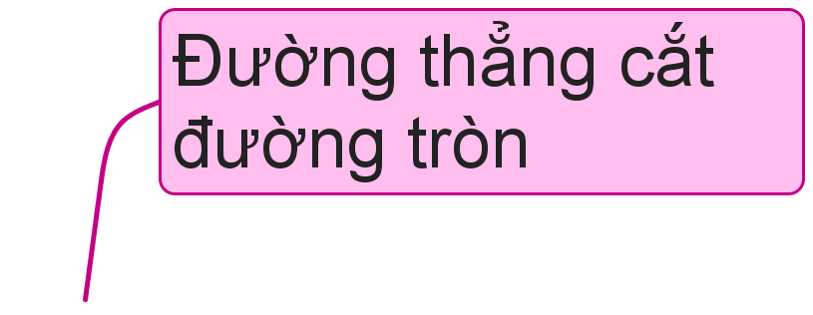
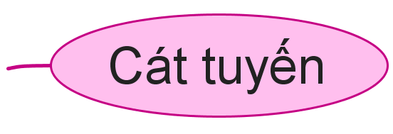
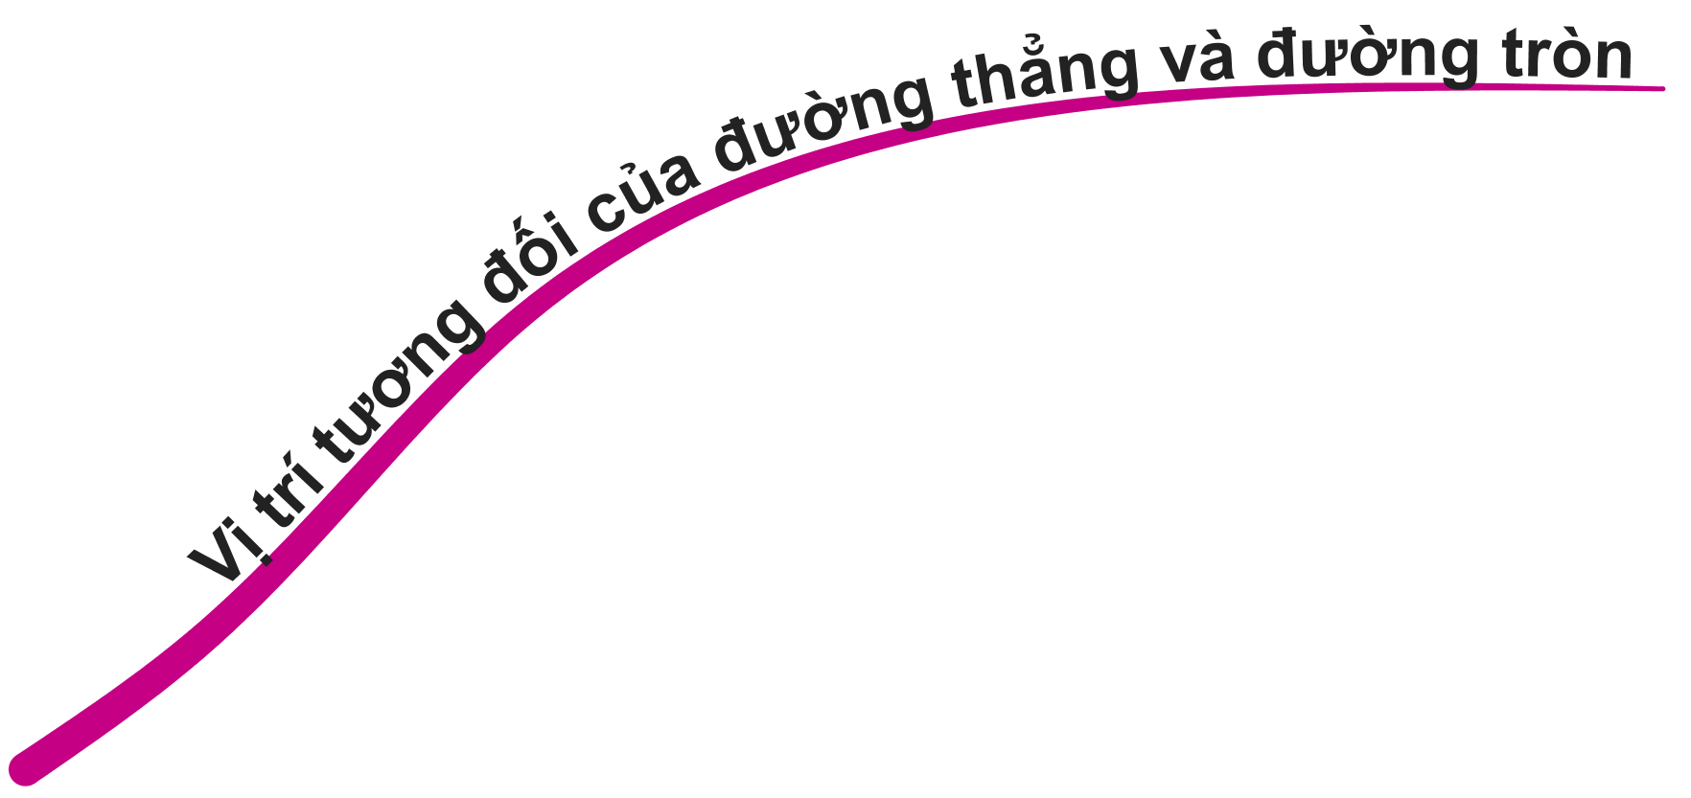
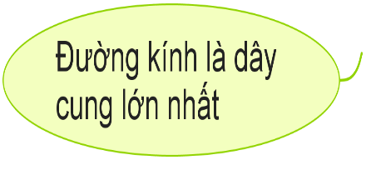
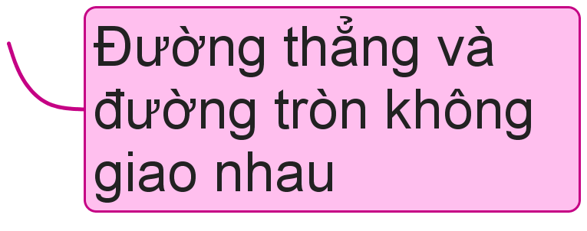


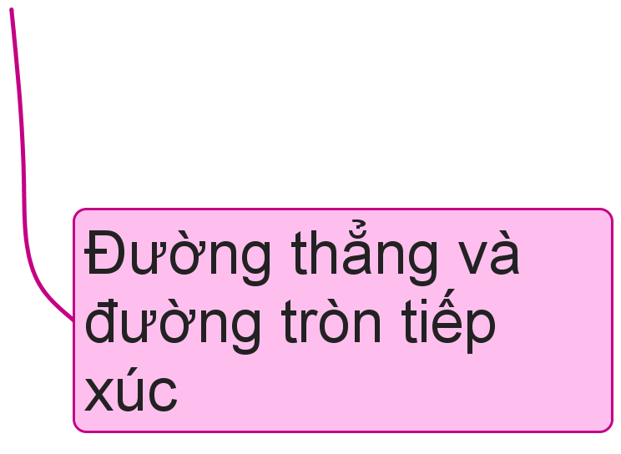
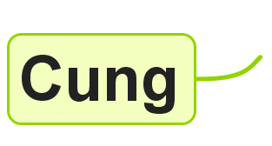
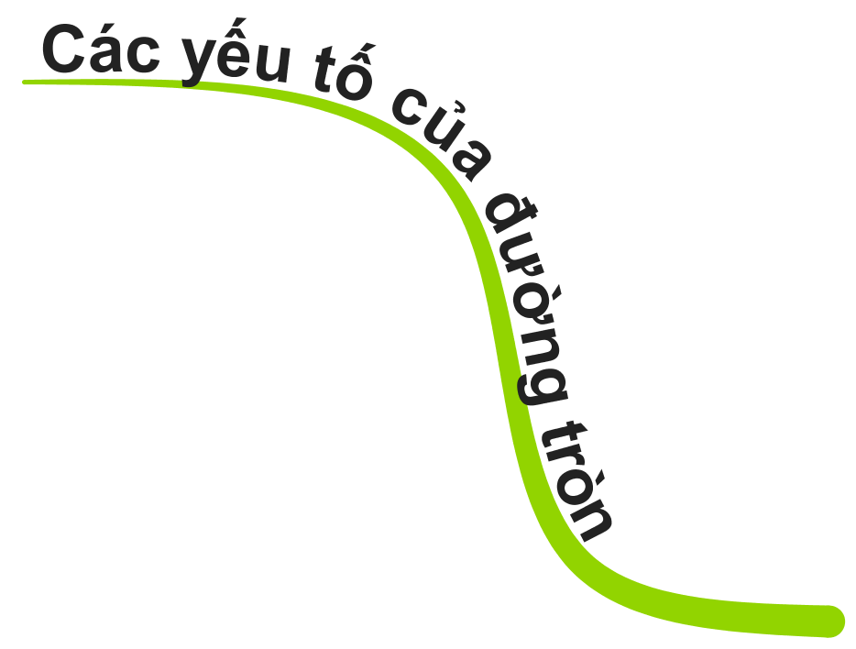
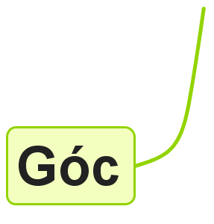
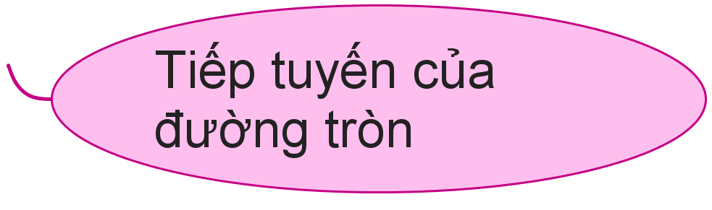




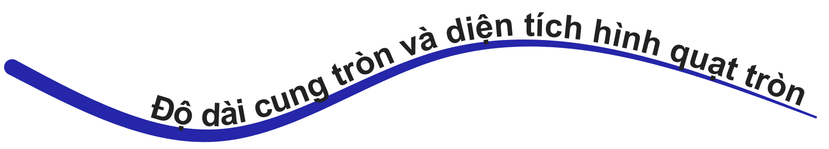
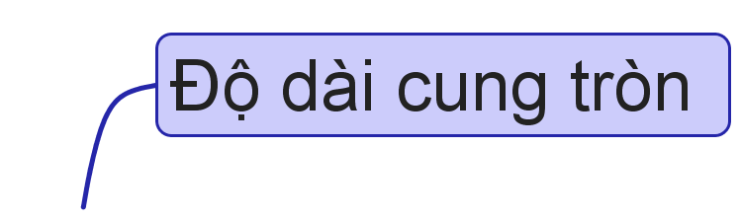

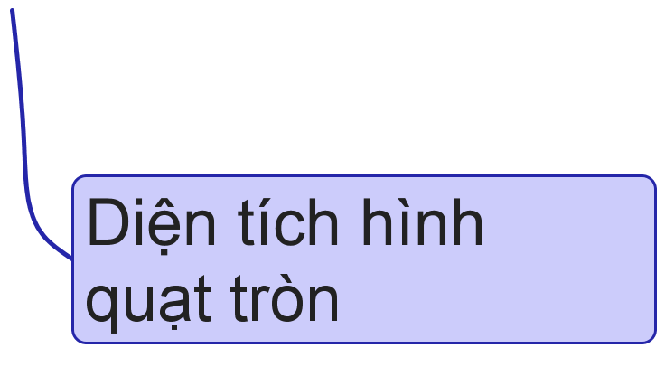
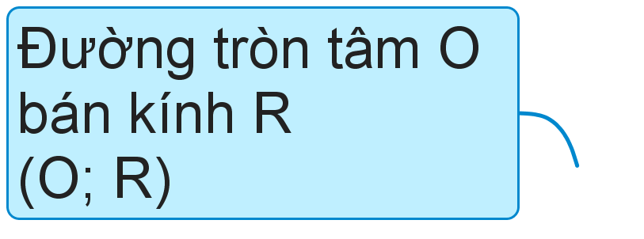
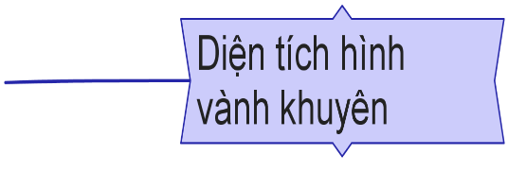
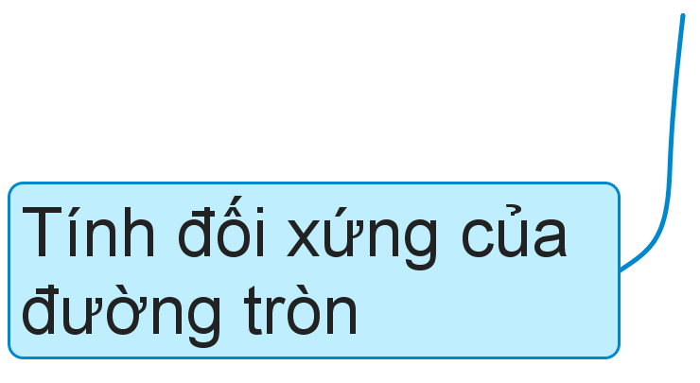
Hệ thống kiến thức chương 5

Slide 4


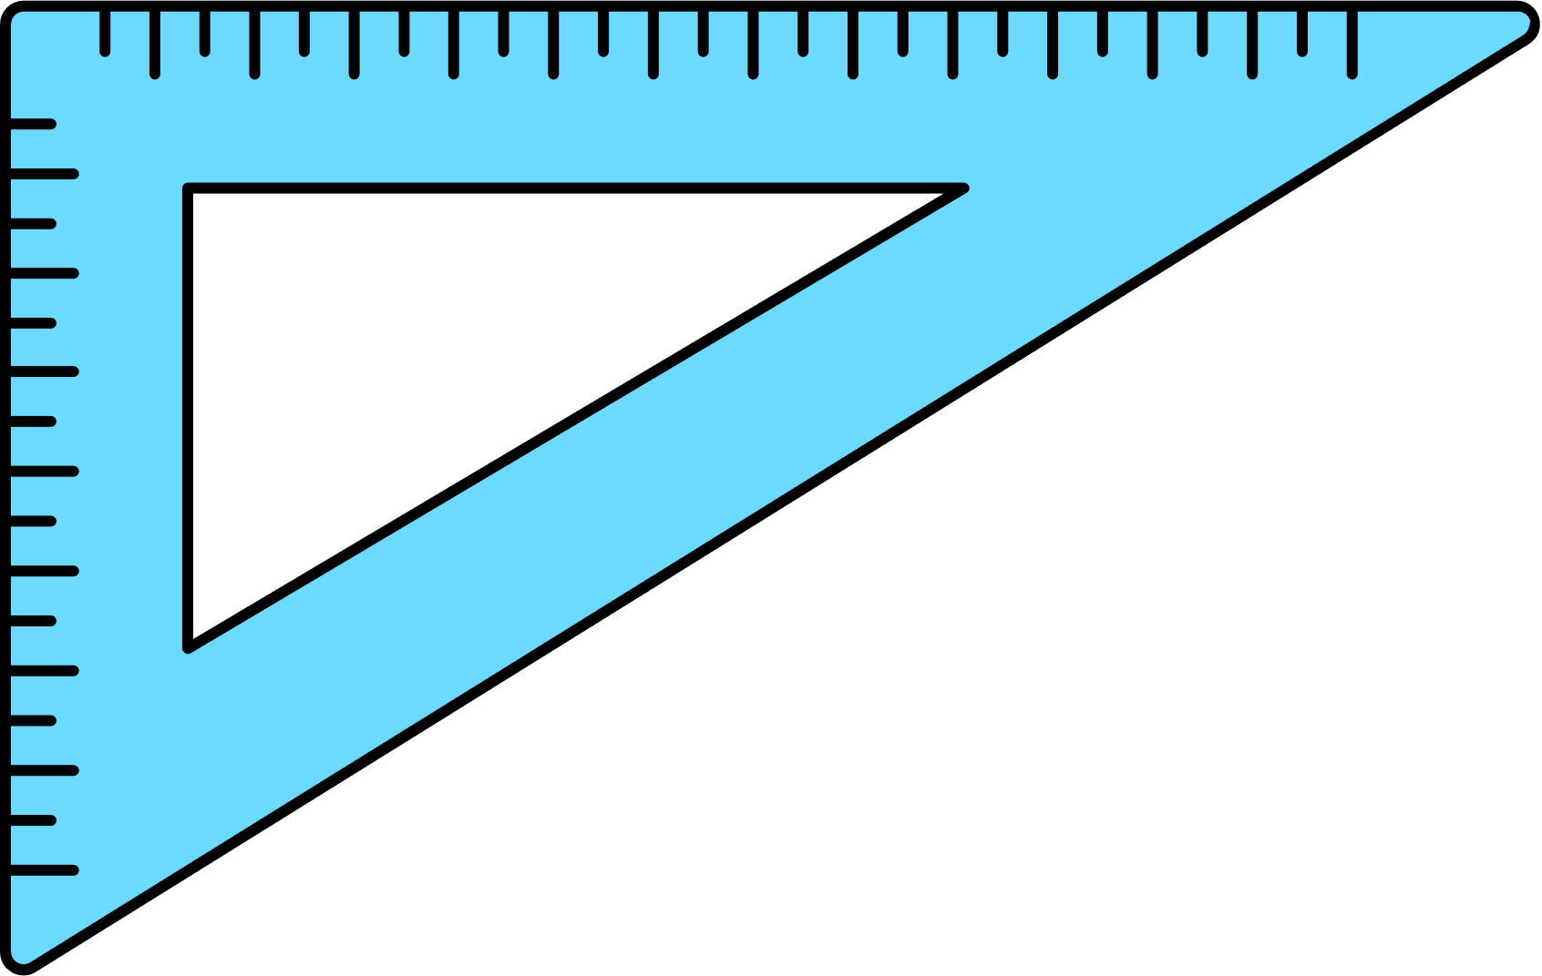

HOẠT ĐỘNG LUYỆN TẬP

Slide 5






GIẢI CỨU
ĐẠI DƯƠNG
Các em hãy giải cứu các sinh vật biển bằng cách đọc câu hỏi và chọn phương án đúng.

Slide 6







Bắt đầu!
HẾT GIỜ
1. Cho hai đường tròn (O; 5cm), (O’; 4cm) với OO’= 9cm. Kết luận nào sau đây đúng về vị trí tương đối của hai đường tròn?
A. Hai đường tròn cắt nhau
C. Hai đường tròn tiếp xúc ngoài
B. Hai đường tròn ở ngoài nhau
D. Hai đường tròn tiếp xúc trong

Slide 7


HẾT GIỜ
Bắt đầu!
2. Cho đường tròn (O; 6cm) và đường thẳng a với khoảng cách từ O đến a là 4cm. Kết luận nào sau đây đúng về vị trí giữa đường tròn (O) đường thẳng a?
A. (O) và a không có điểm chung
B. (O) và a tiếp xúc
C. (O) và a cắt nhau tại hai điểm
D. (O) và a có duy nhất một điểm chung

Slide 8

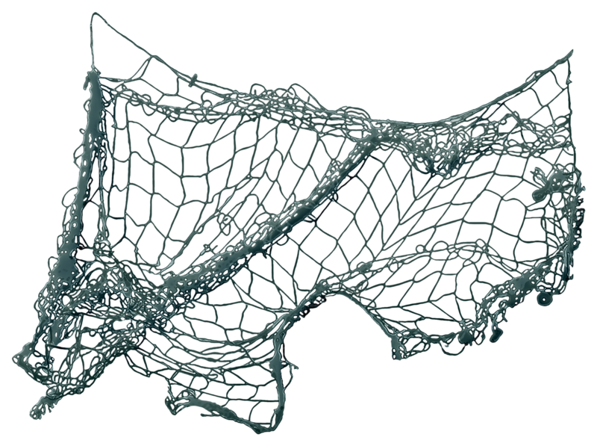


HẾT GIỜ
Bắt đầu!
3. Góc ở tâm là góc
A. Có đỉnh trùng với tâm của đường tròn
B. Có đỉnh nằm trên bán kính của đường tròn
C. Có 2 cạnh là hai đường kính
D. Có đỉnh nằm trên đường tròn

Slide 9
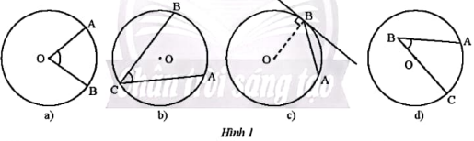



Bắt đầu!
HẾT GIỜ
4. Hình nào dưới đây biểu diễn góc nội tiếp?
A. Hình 1d
B. Hình 1c
C. Hình 1b
D. Hình 1a

Slide 10

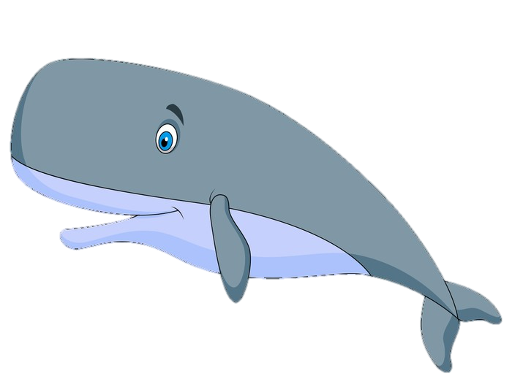

Bắt đầu!
HẾT GIỜ
5. Góc nội tiếp chắn nửa đường tròn có số đo là
A. 60⁰
B. 90⁰
C. 120⁰
D. 180⁰

Slide 11

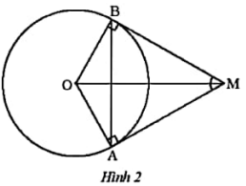




Bắt đầu!
6. Cho hai tiếp tuyến của đường tròn (O) tại A và B cắt nhau tại M (H.2). Biết .
Số đo cung nhỏ AB là:
HẾT GIỜ
A. 140⁰
B. 230⁰
C. 130⁰
D. 150⁰

Slide 12
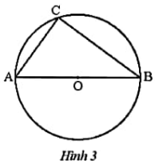
Bắt đầu!
HẾT GIỜ
7. Cho hình 3, là góc gì?
A. vuông
B. tù
C. nhọn
D. bẹt

Slide 13
HẾT GIỜ
Bắt đầu!
8. Trong một đường tròn khẳng định nào sau đây sai?
A. Các góc nội tiếp chắn nửa đường tròn là góc vuông
B. Hai góc nội tiếp bằng nhau chắn 2 cung bằng nhau.
C. Hai góc nội tiếp cùng chắn một cung thì bằng nhau
D. Hai góc nội tiếp bằng nhau thì cùng chắn một cung.

Slide 14
Bắt đầu!
9. Hình quạt tròn có bán kính R, ứng với cung có diện tích bằng:
HẾT GIỜ
A.
B.
C.
D.

Slide 15
Bgắt đầu!
10. Hình vành khuyên giới hạn bởi hai đường tròn (O;2cm) và (O’;4cm) có diện tích bằng
HẾT GIỜ
A.
B.
C.
D.

Slide 16
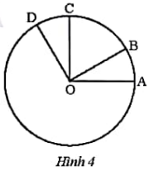
BÀI TẬP CUỐI CHƯƠNG 5
BÀI TẬP TỰ LUẬN
Bài tập 11/SGK trang 104
Quan sát Hình 4.
Biết
a) Đọc tên các góc ở tâm trong hình
b) Tính số đo mỗi góc ở tâm tìm được ở câu a
c) Tìm các cặp cung bằng nhau và có số đo nhỏ hơn
d) So sánh hai cung nhỏ

Slide 17
BÀI TẬP CUỐI CHƯƠNG 5
Bài tập 11/SGK trang 104
a. Góc ở tâm:
b. Số đo mỗi góc ở tâm:
c. Các cặp cung bằng nhau và có số đo nhỏ hơn
d. So sánh:

Slide 18
Bài tập 12/SGK trang 104
Cho tam giác ABC có ba đỉnh nằm trên đường tròn (O) và AH là đường cao. Đường thẳng AO cắt đường tròn (O) tại điểm thứ hai D.
Chứng minh rằng:
AC vuông góc với DC
b)
c) AB . AC = AH . AD

Slide 19
Bài tập 12/SGK trang 104
a. Ta có: (góc nội tiếp chắn nửa đường tròn) nên
b. Ta có: là các góc nội tiếp cùng chắn cung AC
Nên:
c. Xét ∆AHB và ∆ACD có:
Do đó:
Suy ra:
Vậy AB . AC = AH . AD

Slide 20
Bài tập 13/SGK trang 105
Hãy hoàn thành bảng số liệu sau vào tập ( và làm tròn đến hàng phần mười)
Bán kính R
Số đo của cung tròn
Độ dài của cung tròn

Slide 21
Bài tập 14/SGK trang 105
Trên đường thẳng xy, lấy lần lượt ba điểm A, B, C sao cho
AB > BC. Vẽ đường tròn (O) đường kính AB và đường tròn (O’) đường kính BC.
a) Chứng minh rằng hai đường tròn (O) và (O’) tiếp xúc ngoài tại B.
b) Gọi H là trung điểm của AC. Vẽ dây DE của (O) vuông góc với AC tại H. Chứng minh rằng tứ giác ADCE là hình thoi.
c) DC cắt đường tròn (O’) tại F. Chứng minh rằng ba điểm F, B, E thẳng hàng.
c) Chứng minh rằng HF là tiếp tuyến của đường tròn (O’).

Slide 22
Bài tập 14/SGK trang 105
Ta có: B nằm giữa hai điểm A, C
Mà: O là trung điểm của đường kính AB
O’ là trung điểm của đường kính BC
Nên: B nằm giữa hai điểm O và O'
Vậy hai đường tròn (O) và (O’) tiếp xúc ngoài tại B.
b. Ta có: AB vuông góc với DE tại H nên HD = HE
Tứ giác ADCE có:
Do đó: tứ giác ADCE là hình thoi

Slide 23
Bài tập 14/SGK trang 105
c. Ta có:
Mà:
(hai góc so le trong)
Nên:
Lại có:
(kề bù)
Do đó:
Suy ra: ba điểm F, B, E thẳng hàng

Slide 24
Bài tập 14/SGK trang 105
d. ∆DEF vuông tại F có: HD = HE
Nên :
Do đó: ∆EHF cân tại H
Suy ra:
Lại có:
(∆FO’C cân)
(cùng phụ )
Từ (1), (2), (3) suy ra:
Mà:
Nên:
Vậy HF là tiếp tuyến của đường tròn (O’)

Slide 25
HOẠT ĐỘNG VẬN DỤNG

Slide 26
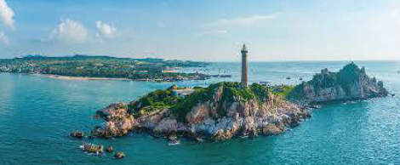
Bài tập 15/SGK trang 105
Hải đăng Kê Gà tọa lạc tại xã Tân Thành, huyện Hàm Thuận Nam, tỉnh Bình Thuận. Biết ngọn hải đăng cao 65 m so với mặt nước biển. Với khoảng cách bao nhiêu kilômét thì người quan sát trên tàu bắt đầu trông thấy ngọn của hải đăng này? Cho biết mắt người quan sát ở độ cao 5 m so với mặt nước biển và bán kính Trái Đất gần bằng 6 400 km.
b)
a)
Notes:
Hải đăng Kê Gà tọa lạc tại xã Tân Thành, huyện Hàm Thuận Nam, tỉnh Bình Thuận. Biết ngọn hải đăng cao 65 m so với mặt nước biển. Với khoảng cách bao nhiêu kilômét thì người quan sát trên tàu bắt đầu trông thấy ngọn của hải đăng này? Cho biết mắt người quan sát ở độ cao 5 m so với mặt nước biển và bán kính Trái Đất gần bằng 6 400 km.

Slide 27
Bài tập 15/SGK trang 105
Đổi : 65m = 0,065km; 5m = 0,005km
Giả sử: A là đỉnh của ngọn hải đăng
B là vị trí mắt của người quan sát
Ta có:
Khi người quan sát thấy ngọn hải đăng thì AB là tiếp tuyến của đường tròn (O) tại H nên:
Áp dụng định lý Pythagore vào tam giác vuông ∆HOA, ∆HOB
Ta có:
Vậy với khoảng cách khoảng 36,84 km thì người quan sát trên tàu bắt đầu thấy ngọn hải đăng

Slide 28






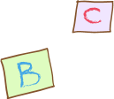





HƯỚNG DẪN VỀ NHÀ
Ôn lại kiến thức của chương V
2. Xem lại các bài tập đã giải
3. Chuẩn bị bài “Hoạt động thực hành và trải nghiệm”.

Slide 29






THANK YOU

